Slide 1
TurboQuant
구글, iclr 2026

Slide 2
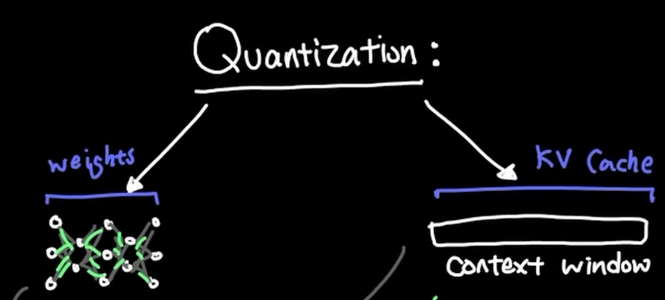
모델 양자화가 아닌 KV cache 양자화
https://www.youtube.com/watch?v=7V0Vt2QzMDk

Slide 3
KV cache 특징
모델 양자화 -> VRAM에 적재 가능 여부를 결정
KV cache -> context 길이, batch size(동시처리량 영향)
온라인 양자화 -> turbo quant, KIVI
오프라인 양자화 -> KVQuant, QJL, PolarQuant
KV cache 도 오프라인 양자화가 대중적
전반적인 HW spec 이 올라오니 관심사가 이동한듯함

Slide 4
정확도 측정 방식 = 의미를 잘 유지했는가
MSE : L2 거리 의미, 다만 1차 목표로서만 의미를 가짐
내적 왜곡: 내적된 결과 값을 기준으로 하는것
오차가 누적이 되는데 이것을 내적 기준으로 오차를 줄이게
되면 Shannon 의 정보이론에 근접하게 됨(이론적 한계)

Slide 5
Turbo Quant 의 특징
온라인 양자화 방식 : 캘리브레이션 데이터 필요 없음
정확도를 의미론적 방법에서 입증해야함
벡터 양자화 : 스칼라 방식이 아니기 때문에 연산량이 많이 필요함,
정확도는 높음
기여점 : 빠르게 되면서 캘리브레이션 데이터 필요 하지 않음
샤넌 이론에 기반한 이론적 한계를 제시하고 그에 근접함
다른 요인(도메인지식을 주입한다던가)있으면 샤넌한계 깨짐
어디까지나 알고리즘적인 우수성으로 봐야함
Turbo Quant = Polar quant(베이스) + QJL(보정)

Slide 6
벡터 양자화를 빠르게 수행할 수 있는 방법
벡터 양자화를 하기 위해서는 코드북이 필요
-> 코드북을 알기 위해서는 데이터의 분포를 알아야함
-> 터보퀀트는 이 과정을 베타분포로 고정시키는 방법을 사용
-> 분포가 고정되므로 코드북도 고정됨
-> 벡터 양자화하는데 연산량이 적음

Slide 7

베타분포로 어떻게 변환하는가?
회전 = 내적을 곱해서 회전하는 것
EX 270도 회전
선형대수학에서의 회전 : 크기는 유지, 방향은 변환
FWHT 는 덧셈 뺄셈으로 회전의 정의를 만족함
(내적(곱셈)은 연산이 무거움), 얼만큼 회전시킬지 조절불가
그냥 대충 많이 돌리면 -> 중심극한정리

Slide 8
베타분포로 어떻게 변환하는가?
왜 부호를 반대로 뒤집어 주는 작업을 하는가?
FWHT 의 한계를 보완하기 위해서 이러한 작업이 필요
논문에서 최악의 시나리오 완화 Mitigating Worst-case Input Scenarios
2. 데이터의 독립성 부여 Decorrelation & Energy Redistribution
특이값이 몰려있는 것과 상관관계를 제거하는 과정
3. 베타분포로 가기 위함

Slide 9
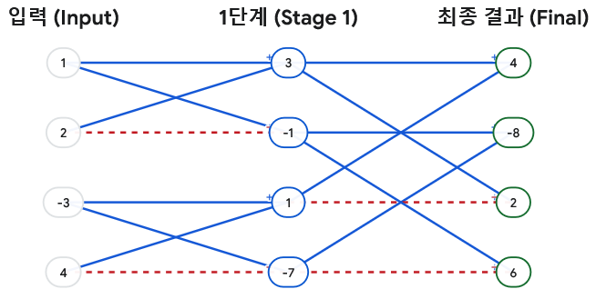
실제 이루어 지는 과정
(1,2,3,4) 벡터를 양자화, 랜덤 Key 로 (1,1,-1,1) 로 선정
(1,2,-3,4) 로 변환 *FWHT 는 2^n 개의 element 가 필요
거리 1만큼 +- 연산 수행
거리 2만큰 +- 수행
거리 4만큼 …. 끝까지
여기서는 데이터의 갯수의
한계로 2 까지만 진행
(4,-8,2,6)

Slide 10
실제 이루어 지는 과정
벡터크기 유지를 위해 root N 여기서는 2를 나눠줌
이렇게 저장된 상태로 연산을 수행함 tensor core 는 int8 로 연산이 가능
-> 양자화를 복원하는 과정을 생략
-> 이외는 L2 캐시 정도에서 유지해서 양자화의 효과를 받을 수 있음
-> 연산 끝나면 복원해서 토큰을 뽑아냄

Slide 11
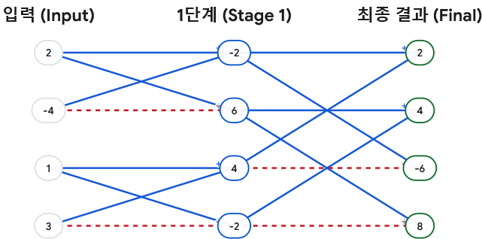
그러면 데이터 어떻게 복구 함?
똑같이 FWHT 쓰면 복구가 됩니다. 복구할때도 root N 필요
(1,2,-3,4) 로 복구가 됨 key 를 활용해서 1,1,-,1 을 복구 해주면
(1,2,3,4)로 돌아오게 됨
실제로 연산을 수행하고
나면 오차는 발생함

Slide 12
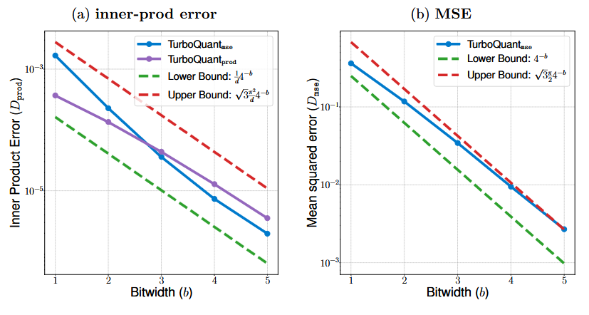
손실이 없나요?
겠냐?

Slide 13
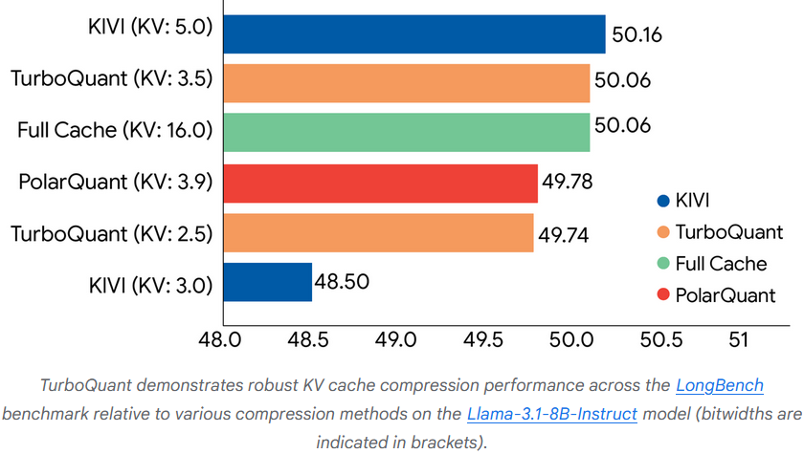
그래도 다른 알고리즘 보다는 낫다
다만 특출나게 뛰어난지도 모르겠다.

Slide 14
Turbo Quant = Polar quant(베이스) + QJL(보정)
폴라 퀀트 : 편향이 누적되는 문제 -> 긴 문서에서 문맥을 잊어버림
편향을 보정해주는 역할
QJL 을 쓰기 위해서는데이터당 1개의 비트가 추가로 소모 오차가 양수였는지 음수였는지만 기록
위의 예시에서는 2.5bit + QJL 1bit 로 5단계의 표현을 수행함 2^2.5 ≈ 5.656 , 2^1.5 ≈ 3
즉 (2,1,0,-1,-2) 버전과 (1,0,-1) 버전 이렇게 테스트 했다고 볼 수 있음

Slide 15
QJL
폴라 퀀트의 단점을 해결하기 위해서 도입
-> long context 에서 왜곡이 누적되어 망각현상이 발생함
오차의 부호를 1비트로 저장하게 됨 이를 바탕으로 long context 성능을 개선함
RUST 단점 : 배우기 어렵다. 컴파일러가 분할이 안되고 전체 다 컴파일해야됨 -> 런타임 safe 을 보장하기 위해서 너무 제약사항 多
메모리 소유권 -> 메모리 주소 safe (근데 코딩 난이도 떡상)
programming language theory 가 탄탄

